Slide 1
第9章 HTTP协议及高级编程
介绍HTTP协议。
介绍MFC中的CHtmlView类。
使用CHtmlView类，创建一个Web浏览器型的应用程序。

Slide 2
9.1 HTTP协议
HTTP是超文本传输协议（Hypertext Transfer Protocol）的简称，HTTP协议也是基于TCP/IP的客户/服务器协议。
1990年，在万维网应用的开发中，为了解决HTML文档在网上的传输问题，诞生了HTTP协议。至今已有了三个版本，HTTP0.9，HTTP1.0以及HTTP1.1。为了适应下一代的因特网，还出现了HTTPng。事实证明，HTTP比以前的任何一种协议都简单有效，能将信息很好地组织起来，让人们方便地、直接地从Internet上检索和获取所需的信息。

Slide 3
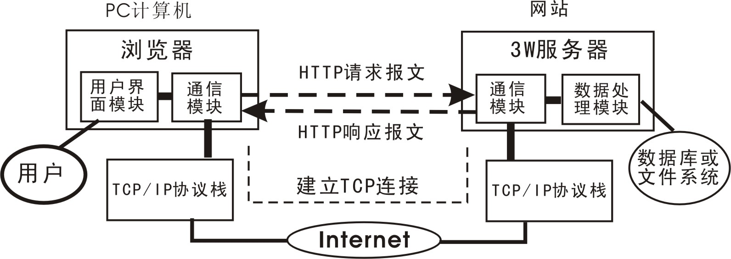
9.1.2 HTTP的基本概念
RFC2068是HTTP1.1的最新的详细描述，本节介绍HTTP的基本概念。
图9.1 HTTP的会话过程

Slide 4
HTTP的会话周期由连接、请求、响应和断开4个阶段组成：
(1)建立TCP/IP连接（TCP/IP connection）
（2）Web客户向服务器发送HTTP请求（HTTP request）
（3）服务器向客户回送HTTP响应（HTTP response）
（4）断开TCP/IP连接（disconnection）

Slide 5
HTTP协议就是规定了Web客户和服务器之间的信息交换规程，以及HTTP请求和HTTP响应消息的内容和格式。
HTTP协议应在Web浏览器和Web服务器中实现。换句话说，Web浏览器和Web服务器应按照HTTP协议交换信息。
至于HTTP消息的一般格式等具体细节，读者可查阅相关资料。

Slide 6
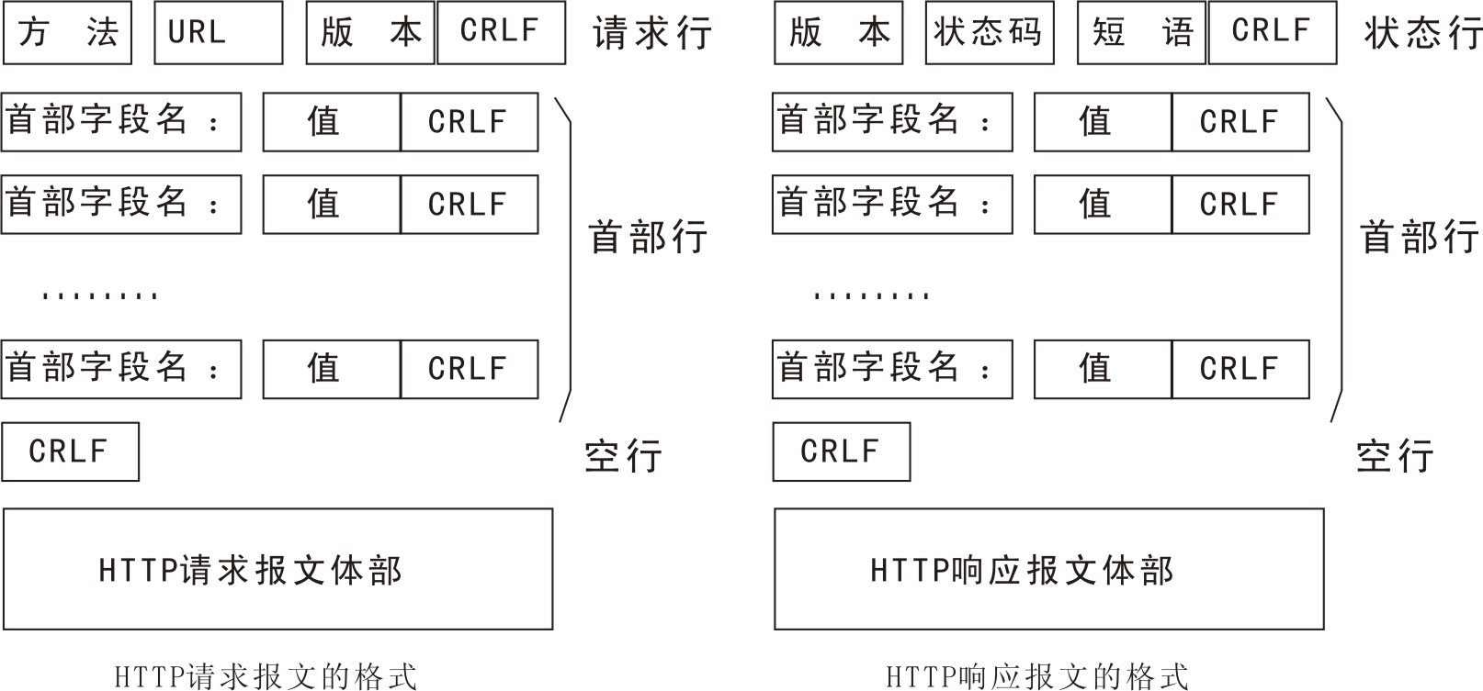
9.1.3 HTTP消息的一般格式

Slide 7
9.1.8 HTTP协议的应用
HTTP协议对编程有什么用？能够实现什么样实用的程序？这些问题使我们不得不回到HTTP的本质。超文本传输协议，主要是用于传输文件的协议。虽然RFC2068对HTTP协议描述早就超出了文件传输的范围。但是传输文件的作用还是最主要的。在这里我们提出几个问题，这些问题都可以使用HTTP协议编程实现。比如 :

Slide 8
◆ 基于HTTP的文件断点续传的程序
◆ 使用代理服务器下载的程序
◆ Web服务器程序
◆ 能够通过身份认证而下载文件的程序
◆ 接受浏览器网页上载文件的程序
这些功能的实现都要求用户对HTTP比较了解。

Slide 9
9.2 利用CHtmlView类创建Web浏览器型的应用程序
9.2.1 CHtmlView类与WebBrowser控件
CHtmlView类在afxhtml.h包含文件中定义，是从CView派生的，如图9.2所示。在标准的MFC框架应用程序中，无论是基于SDI或MDI的，所有从CView派生的类，都提供了由CView提供的功能。

Slide 10
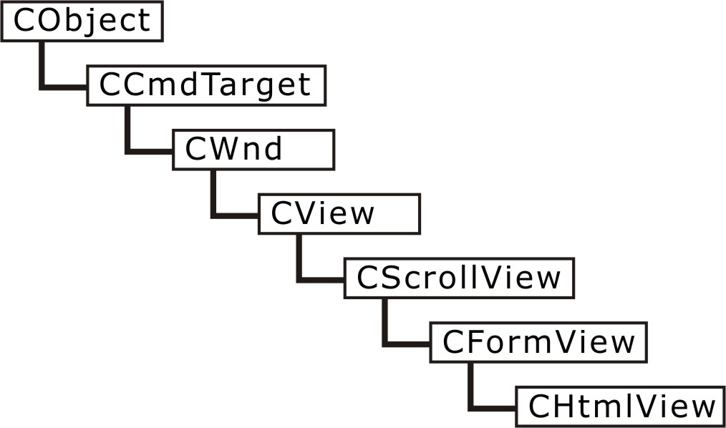
图9.2 CHtmlView类的继承关系

Slide 11
CHtmlView类的主要功能是访问Web网站和HTML文档。这是由于CHtmlView类在MFC的文档/视图结构(MFC's document/view architecture)环境中，进一步提供了WebBrowser控件的功能，可以说CHtmlView类是对WebBrowser控件的封装。
WebBrowser控件支持通过超链接和统一资源定位器URL导航的Web浏览。
使得应用程序成了一个Web浏览器(web browser)。
要创建一个Web浏览器型的应用程序，可以使用CHtmlView类。通过MFC应用程序向导实现。

Slide 12
9.2.2 CHtmlView 类的成员函数
1．获取和设置属性（Attributes）的成员函数
（1）CString GetType( ) const;
（2）long GetLeft( ) const;
void SetLeft( long nNewValue );
（3）long GetTop( ) const;
void SetTop( long nNewValue );
（4）long GetHeight( ) const;
void SetHeight( long nNewValue );
（5）BOOL GetVisible( ) const;
void SetVisible( BOOL bNewValue );
其它的函数就不一一列举了。

Slide 13
2．主要的操作（Operations）成员函数
这些成员函数非常有用，常常用在应用程序中。
void GoBack( ); 导航到历史列表的前一个条目（previous item）。
void GoForward( ); 导航到历史列表的下一个条目。
void GoHome( ); 导航到主页，该主页在IE的属性中设置。
void GoSearch( ); 导航到当前搜索页。该页在IE的属性中设置。
void Refresh( ); 重新装入浏览器当前正在显示的URL或者文件，即刷新。
void Stop( ); 撤销任何未完成的导航或下载，并且停止任何动态的页面元素，例如背景音乐和动画。

Slide 14
Navigate 导航到由URL指定的资源。
Navigate2 导航到由URL指定的资源或者由全路径指定的文件。
PutProperty 设置与所给定的对象相关的属性的当前值。
GetProperty 返回与所给定的对象相关的属性的当前值。
ExecWB 执行一个命令。
LoadFromResource 在WebBrowser控件中装入一个资源。

Slide 15
后面的六个函数的调用格式比较复杂，下面分别叙述。
（1）第一种格式的导航函数
调用这个成员函数，导航到由URL指定的资源，或者由一个完全的路径指定的文件。
void Navigate(
LPCTSTR URL,
DWORD dwFlags = 0,
LPCTSTR lpszTargetFrameName = NULL,
LPCTSTR lpszHeaders = NULL,
LPVOID lpvPostData = NULL,
DWORD dwPostDataLen = 0 );

Slide 16
（2）第二种格式的导航函数Navigate2
调用这个成员函数，导航到由URL指定的资源，或者由一个完全的路径指定的文件。函数通过支持特定文件夹的浏览，诸如，Desktop 和 My Computer，扩展了Navigate成员函数的功能，它们由参数pIDL指定。函数有三种重载的形式，参数有所不同。
void Navigate2(
LPITEMIDLIST pIDL,
DWORD dwFlags = 0,
LPCTSTR lpszTargetFrameName = NULL );

Slide 17
void Navigate2(
LPCTSTR lpszURL,
DWORD dwFlags = 0,
LPCTSTR lpszTargetFrameName = NULL,
LPCTSTR lpszHeaders = NULL,
LPVOID lpvPostData = NULL,
DWORD dwPostDataLen = 0 );

Slide 18
void Navigate2(
LPCTSTR lpszURL,
DWORD dwFlags,
CByteArray& baPostedData,
LPCTSTR lpszTargetFrameName = NULL,
LPCTSTR lpszHeader = NULL );

Slide 19
（3）设置属性的成员函数
设置一个给定对象相关的属性。有多种重载的形式，参数不同。
void PutProperty( LPCTSTR lpszProperty, const VARIANT& vtValue );
void PutProperty( LPCTSTR lpszPropertyName, double dValue );
void PutProperty( LPCTSTR lpszPropertyName, long lValue );
void PutProperty( LPCTSTR lpszPropertyName, LPCTSTR lpszValue );
void PutProperty( LPCTSTR lpszPropertyName, short nValue );

Slide 20
（4）获得属性
得到与控件相关的属性值，有两种重载的形式。
BOOL GetProperty(
LPCTSTR lpszProperty,
CString& strValue );
COleVariant GetProperty( LPCTSTR lpsz );
前者返回非零，表示成功完成，否则返回0，后者返回COleVariant对象。

Slide 21
（5）执行命令ExecWB
调用这个成员函数来在浏览器控件中或IE中执行一个命令。
void ExecWB(
OLECMDID cmdID,
OLECMDEXECOPT cmdexecopt,
VARIANT* pvaIn,
VARIANT* pvaOut );

Slide 22
（6）装入资源
调用此成员函数来将指定的资源装入浏览器控件，有两种形式。
BOOL LoadFromResource( LPCTSTR lpszResource );
BOOL LoadFromResource( UINT nRes );

Slide 23
3．事件（Events）处理函数
为了利用Windows的消息驱动机制，CHtmlView 类定义了许多可重载的事件处理函数，当一定的事件发生时，MFC框架会自动调用相应的事件处理函数。用户可以重载这些函数，添加自己的代码，实现应用程序特定的功能。下面列举了一些，详细的资料可查阅MSDN文档。
OnNavigateComplete2
对于一个窗口或显示框架，完成到一个超链接的导航后，调用此函数
OnBeforeNavigate2
对于一个窗口或显示框架，在给定的Web浏览器中，一个导航出现之前，调用此函数

Slide 24
virtual void OnStatusTextChange( LPCTSTR lpszText );
当与WebBrowser 控件相关的状态栏的文本改变时，调用此函数，参数lpszText包含新的状态栏文本的字符串。
virtual void OnVisible( BOOL bVisible );
当WebBrowser 的窗口应当被显示或隐藏时，框架调用此函数，bVisible表示了窗口的状态，：如果为非零，对象可见；为零，对象不可见。
virtual void OnToolBar( BOOL bToolBar );

Slide 25
当 ToolBar 属性已经改变时，调用此函数，bToolBar为非零， IE的工具栏是可见的；否则相反。
virtual void OnMenuBar( BOOL bMenuBar );
当 MenuBar 属性已改变时，调用此函数。bMenuBar为非零，菜单栏可见；否则相反。

Slide 26
9.2.3 创建一个Web浏览器型的应用程序的一般步骤
1．利用MFC AppWizard创建SDI或MDI应用程序
前几章创建的都是基于对话框的程序，Web浏览器型的应用程序一般是单文档或多文档的程序。利用MFC应用程序向导创建SDI或MDI应用程序需要经过6步，你可以回到前一步或进到后一步来改变你已经选择过的选项。在每一步，对每一个选项都可以得到帮助，右击控件，可以得到关于每个选项控件的信息。

Slide 27
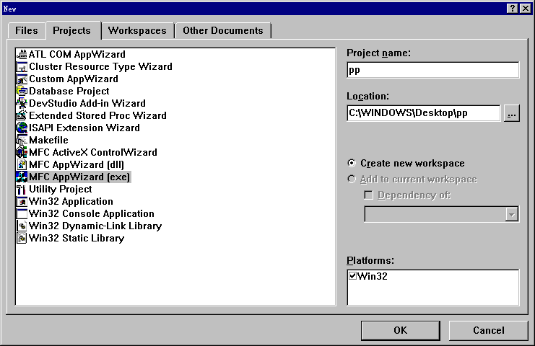
在VC++集成开发环境中点菜单File/New...，出现新工程对话框，如图9.3。
图9.3 创建新工程的对话框

Slide 28
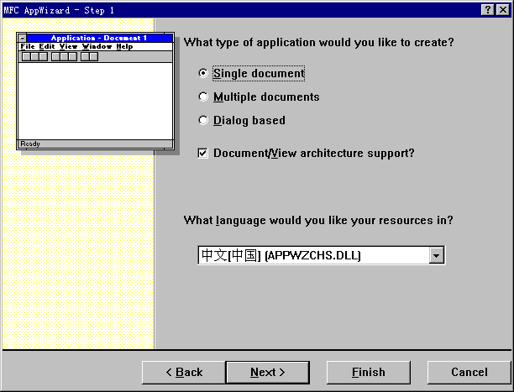
选择MFC AppWizard[.exe]类型的工程，输入工程的名字，决定工程文件存放的位置，然后点击OK按钮，出现第一步对话框。如图9.4。
（1）第一步：选择应用程序结构
图9.4 第一步：选择应用程序结构

Slide 29
①为你的应用程序选择三种结构之一，单文档（Single Document SDI），多文档（Multiple Document MDI），基于对话框（Dialog Based）。Web浏览器型的应用程序一般选择SDI类型，以下的操作都假定选择了SDI类型。
②决定你的应用程序是否要支持MFC的文档/视图结构（document/view architecture），实际你必须选择支持，因为不支持文档/视图结构的应用程序不能打开磁盘文件和从CWnd类继承的窗口区，并且后面的步骤都是无效的。
③选择资源中的文本所使用的语言，应选择“中文[中国]”。

Slide 30
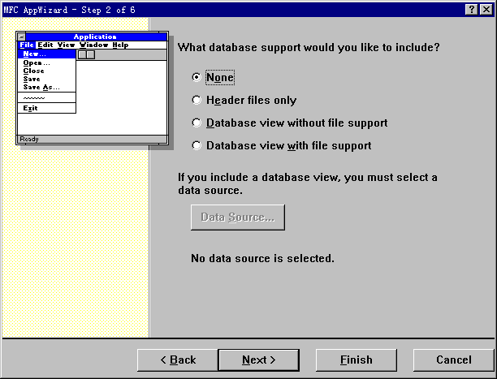
作完这三件事以后，点击Next按钮，出现第二步对话框。如图9.5。
（2）第二步：选择应用程序支持的数据库
图9.5 第二步：选择应用程序支持的数据库

Slide 31
①为你的程序选择一种数据库支持，有四个选项。没有（None）, 头文件支持（Header file support）, 带有文件支持的数据库视图（Database View with file support）或没有文件支持的数据库视图（ Database View without file support）。
②如果你选择了数据库支持，点击数据源（Data Source），在外部ODBC数据库、DAO数据库和OLE DB数据库中选择一个，然后选择相应的数据源和数据库表选项。
③点击Next按钮，出现第三步对话框，如图9.6。

Slide 32
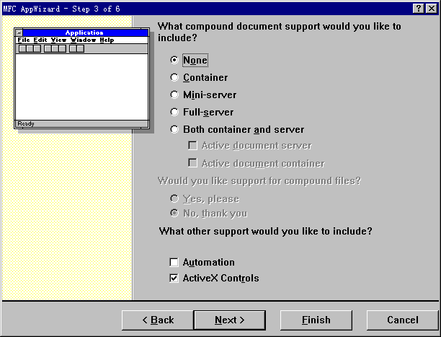
（3）第三步：选择应用程序支持的复合文档
图9.6 选择应用程序支持的复合文档

Slide 33
①选择你的应用程序支持的复合文档（compound document）类型。有五个选项：
None：不支持复合文档
Container：容器，一个OLE 2.0风格的文档容器。
Mini-server：最小服务器，一个OLE服务器，但不能作为一个独立的程序来运行。
Full-server：完全服务器，一个OLE服务器，可以作为独立程序运行。
Both container and server：容器和服务器两者。
②也可以选择选项来启用标准的ActiveX资源，增加额外的自动命令到应用程序的菜单条中。
③点击Next按钮，出现第四步对话框，如图9.7。

Slide 34
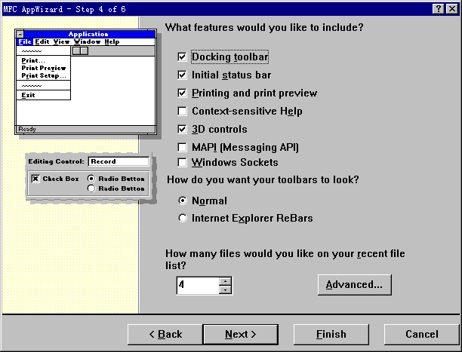
（4）第四步：选择应用程序的接口特性
图9.7 第四步：选择应用程序的接口特性

Slide 35
①为你的程序选择基本的用户接口特性。如快捷的工具条、初始状态栏、打印和打印预览、内容敏感的帮助、3D控件、Windows套接字等，都是复选框。
②要使用的工具条形式，IE4.0 ReBars或者MFC常规的工具条。
③最近打开的文件列表数目，默认值是4。
④如果你想要修改你的程序的名字和扩展名，或者为你的程序调整用户接口窗口框架风格，点击Advanced。如图9.8。

Slide 36
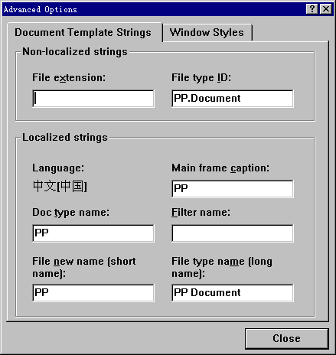
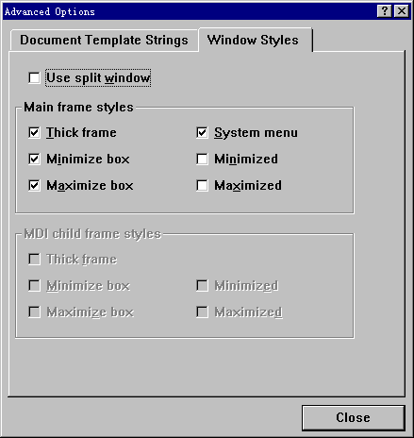
图9.8 设置工程的高级属性

Slide 37
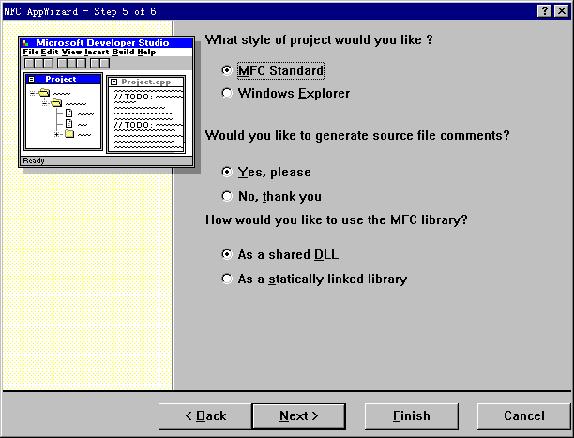
⑤点击Next，出现第五步对话框。如图9.9所示。
（5）第5步：决定三个问题
图9.9 第5步：决定三个问题

Slide 38
①选择工程风格：
Windows Explorer：左边是一个树形视图，右边是一个列表视图。
MFC Standard：为文件视图提供一个区域。
②选择是否希望应用程序向导在源文件中产生注释，以便指导你编写程序。
③选择使用MFC库的选项
As a shared DLL：库作为共享的DLL
As a statically linked library：库作为静态链节的DLL
注意，静态链接到MFC的库仅仅在VC++的专业版和企业版中支持（Professional and Enterprise Editions）。

Slide 39
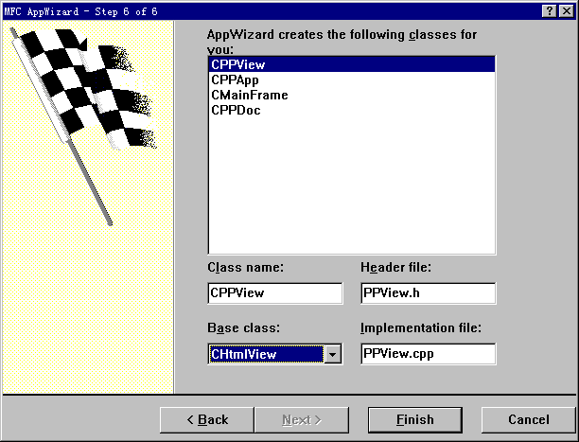
④点击Next，出现MFC AppWizard – Step 6 of 6对话框。如图9.10。
（6）第6步：决定类名和基类
图9.10 第6步：决定类名和基类

Slide 40
①如果你想要改变默认的由应用程序向导提供的类名，基类，头文件，或者实现文件的名字，输入新的名字，要改变基类，选择你的程序的视图类。
②点击Finish按钮，出现New Project Information对话框。如图9.11。说明了应用程序的类型，创建的类、应用程序的特性和工程的目录。
③点击OK按钮，工程创建成功，进入VC++集成的开发环境。

Slide 41
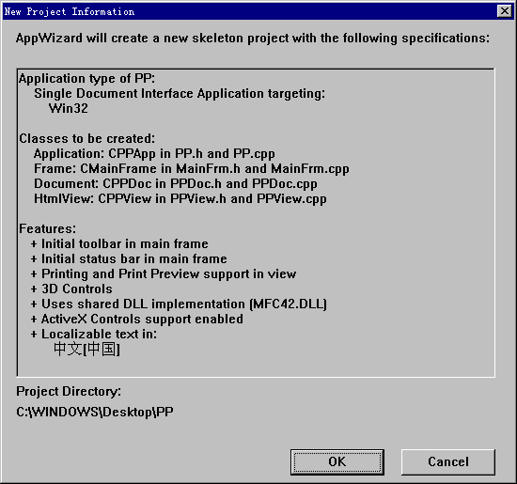
图9.11 新工程的信息

Slide 42
2．创建一个Web浏览器型的应用程序
你可以使用MFC AppWizard创建一个Web浏览器型的应用程序。遵照使用MFC应用程序向导创建SDI或MDI的.exe程序的六个步骤。应用程序必须是基于 MFC 的文档/视图结构的，要注意的是，在第六步，使用Base class下拉列表框，必须选择CHtmlView类作为视图类的基类。其他步骤根据应用程序的需要来决定，大部分使用默认值就可以了。
CHtmlView类扮演一个Web浏览器控件的封装器，给你的应用程序一个视图来显示Web或HTML页面。向导在该视图类中对OnInitialUpdate函数创建了一个重载。

Slide 43
providing a navigational link to the Microsoft Visual C++ Web site:
void CWebView::OnInitialUpdate()
{
CHtmlView::OnInitialUpdate();
// TODO: This code navigates to a popular spot on the web.
// change the code to go where you'd like.
Navigate2(_T("http://www.microsoft.com/visualc/"),NULL,NULL);
}

Slide 44
你可以用一个你自己的站点代替Navigate2函数中的站点，或者你也可以使用LoadFromResource函数，来打开一个HTML页面，它在你的工程的资源脚本内，作为默认的要观察的内容，例如：
void CWebView::OnInitialUpdate()
{
CHtmlView::OnInitialUpdate();
// TODO: This code navigates to a popular spot on the web.
// change the code to go where you'd like.
LoadFromResource(IDR_HTML1);
}

Slide 45
需要说明，当你使用MFC应用程序向导创建程序时，如果在第一步为应用程序选择的结构是基于对话框的，则后面的步骤与前面介绍的6个步骤不太一样，只需要4步就够了。
（1）为基于对话框的程序完成第1步
①为你的应用程序选择三种结构之一，这里选择基于对话框（Dialog Based）。
②决定你的应用程序是否要支持MFC的文档/视图结构（document/view architecture），你必须选择支持。
③为文本选择一种语言，然后点击Next
（2）为基于对话框的程序完成第2步
①为你的程序选择基本的用户界面特性和套接字支持。
②点击Next。

Slide 46
（3）为基于对话框的程序完成第3步
①如果你需要源文件中的注释，它告诉你需要在哪里添加你自己的代码。
②选择你想要如何使用MFC库，作为共享的DLL。还是静态链接的DLL。
（4）为基于对话框的程序完成第4步
①如果你想要改变应用程序向导为你提供的默认的类名，头文件名或实现文件名，输入新的名字。
②点击Finish。

Slide 47
9.3 Web浏览器应用程序实例
9.3.1 程序实现的目标
使用CHtmlView类来实现一个应用程序，使之具有Web浏览器的功能，包括浏览网页、前进、后退、返回主页和搜索功能。通过实例，重点掌握利用CHtmlView类开发Web客户端程序的方法。实现的程序界面如图9.12。

Slide 48
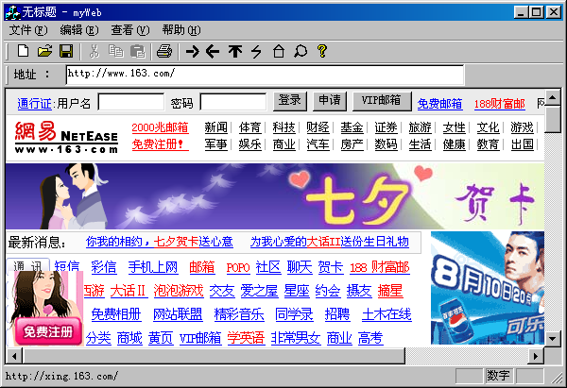
图9.12 myWeb应用程序的界面

Slide 49
9.3.2 创建实例程序
1．利用MFC AppWizard生成应用程序框架
工程名为myWeb，第一步，工程类型为单文档（SDI），中文语言支持。第二步和第三步使用默认值，不需要数据库，也不提供对于复合对象的支持。第四步选择Internet Explorer ReBars工具栏的风格，这样就有了用来输入网址的文本框。第五步不作任何修改，第六步应选择CHtmlView类作为视图类的基类。生成的工程框架包含四个类：

Slide 50
应用程序类，CMyWebApp，对应myWeb.h和myWeb.cpp文件。
框架类，CMainFrame，对应MainFrm.h和MainFrm.cpp文件。
文档类，CMyWebDoc，对应myWebDoc.h和myWebDoc.cpp文件。
HtmlView类，CMyWebView，对应myWebView.h和myWebView.cpp文件。
此时编译运行，程序已经具有了基本的Web浏览功能，能自动连到微软的网站。

Slide 51
2．修改菜单
修改菜单，添加用户需要的功能条目。在工作区中选择ResourceView卡，选择Menu，双击菜单控件的名字（IDR_MAINFRAME），右边出现程序的菜单。点击菜单中的“查看”项，已经有了“工具栏”和“状态栏”两个条目，双击下面的空框，弹出设置菜单条目属性对话框，如图9.13所示，按照表9.1添加六个菜单条目。

Slide 52
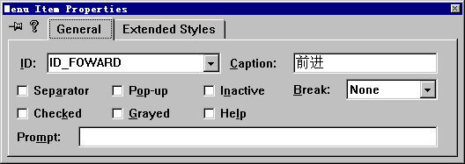
图9.13 设置菜单条目属性的对话框
表9.1 要添加的菜单条目
菜单条目名称（Caption）
ID号
前进
ID_FOWARD
后退
ID_BACK
停止
ID_STOP
刷新
ID_UPDATE
主页
ID_HOMEPAGE
搜索
ID_SEARCH

Slide 53
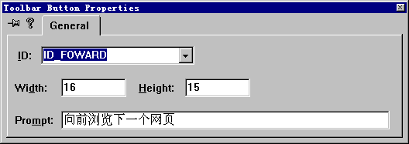
3．修改工具栏
在工具栏上增加新的按钮，以便快速执行所需的功能。在工作区中选择ResourceView卡，选择ToolBar，双击工具条控件的名字（IDR_MAINFRAME），右边出现程序的工具条。双击其中的按钮，可以看到它们的属性。其中有一个空的按钮，双击它可以添加新的按钮的属性，如图9.14，利用右边的图形绘制工具，可以自己设计新按钮的图样。
按照表9.1添加六个按钮，它们的ID号与相应的菜单条目相同。拖动按钮，可以改变按钮之间的相对位置。

Slide 54
4．为控件添加事件处理函数
当用户点击菜单条目，或者点击相应的快捷按钮时，应能引起程序的反映，这就需要给这些控件添加事件处理函数。进入类向导，选择“Message Maps”卡。在“Class Name”下拉框中选择CMyWebView类，然后按照表9.2，为前述的六个控件添加事件处理函数。
表9.2 六个控件对应的事件处理函数
对象ID
Messages
Member Function
ID_FOWARD
COMMAND
OnFoward()
ID_BACK
COMMAND
OnBack()
ID_STOP
COMMAND
OnStop()
ID_UPDATE
COMMAND
OnUpdate()
ID_HOMEPAGE
COMMAND
OnHomepage()
ID_SEARCH
COMMAND
OnSearch()

Slide 55
5．添加事件处理函数的代码
在myWebView.cpp实现文件中，添加上述六个事件处理函数的代码。
//前进到下一个网页
void CMyWebView::OnFoward() { GoForward(); }
//退到前一个网页
void CMyWebView::OnBack() { GoBack(); }
//停止网页的下载
void CMyWebView::OnStop() { Stop(); }

Slide 56
//刷新当前的网页
void CMyWebView::OnUpdate() { Refresh(); }
//回到主页
void CMyWebView::OnHomepage() { GoHome(); }
//进行搜索
void CMyWebView::OnSearch() { GoSearch(); }
此时可以再编译运行，应当没有问题。

Slide 57
6．为应用程序添加URL定位功能
至此，应用程序还无法浏览用户想要的网页，还没有URL定位功能。通过以下步骤来添加这个功能。
（1）添加网址输入栏控件
在建立应用程序框架时，曾选择了Internet Explorer ReBars的工具条风格，这就自动在程序的资源中添加了一个对话框条，可以将它变为一个网址的输入栏。
在工作区中选择ResourceView卡，选择Dialog，双击对话框控件的名字（IDR_MAINFRAME），右边出现这个对话框条。在上面添加一个“地址：”的静态文本，再添加一个文本编辑框控件，ID号是IDC_ADDR，作为地址栏，提供给用户输入要浏览的网站地址。

Slide 58
（2）添加控制代码
设想当用户在地址栏中输入网址后，打回车键时，浏览器应用程序就下载并显示指定的新网页，为了实现这个功能，考虑到用户在文本编辑框中按下回车键后，会有一个IDOK的消息发送到主框架类，可以添加处理这个消息的控制函数，在该函数中，用指定的网址调用Navigate()或者Navigate2()函数，就可以实现对该网页的浏览。
①在MainFrm.h文件中，添加消息处理函数的声明：
public:
void OnNew();

Slide 59
②在MainFrm.cpp文件中，添加该函数的实现代吗：
void CMainFrame::OnNew()
{
CString pp;
//获得用户在地址栏中输入的URL
m_wndDlgBar.GetDlgItem(IDC_ADDR)->GetWindowText(pp);
//浏览指定的网页
((CMyWebView*)GetActiveView())->Navigate(pp);
}

Slide 60
其中m_wndDlgBar是代表地址栏文本框所在的对话框条控件的成员变量，是在生成应用程序框架的时候自动创建的，利用它的GetDlgItem方法取得地址栏控件的ID，再利用地址栏控件的GetWindowText方法获得用户输入的网址。另外，由GetActiveView()函数返回的是一个CView类的指针，必须将它强制转换成本应用程序视图类的指针，才能调用Navigate()函数。

Slide 61
③建立事件处理函数与消息的映射
在MainFrm.cpp文件中，再消息映射（MESSAGE_MAP）段中添加自己的消息映射的宏。用ON_COMMAND命令建立IDOK消息和处理函数OnNew的映射关系。
BEGIN_MESSAGE_MAP(CMainFrame, CFrameWnd)
//{{AFX_MSG_MAP(CMainFrame)
ON_WM_CREATE()
//}}AFX_MSG_MAP
ON_COMMAND(IDOK, OnNew) //自己的消息映射宏
END_MESSAGE_MAP()

Slide 62
要注意，自己添加的消息映射宏要放在类向导自动生成的代码之外，一般放在AFX_MSG_MAP宏的后面。
④在myWebView.h文件的类定义前面添加包含语句
#include "myWebDoc.h"
经过上述处理，应用程序就可以自由地浏览网页了

Slide 63
7．解决点击超链接时地址栏的同步问题
当用户点击网页中的超链接来浏览其他网页时，地址栏中应显示该链接的网址，以便用户能了解自己所在的位置，解决这个问题可以利用CHtmlView类的事件处理函数。当网页下载完成后，会触发OnDocumentComplete()函数，该函数的参数就是所下载网页的URL，可以利用此函数对地址栏进行设置。添加以下代码：
①在MainFrm.h文件中，添加处理函数的声明：
public:
void SetPage(LPCTSTR lpszURL);

Slide 64
②在MainFrm.cpp文件中，添加该函数的实现代吗：
void CMainFrame::SetPage(LPCTSTR lpszURL)
{
m_wndDlgBar.GetDlgItem(IDC_ADDR)->SetWindowText(lpszURL);
}
该函数页使用了地址栏所在的对话框条控件对应的成员变量，将指定的URL显示在地址栏中。

Slide 65
③使用类向导添加事件处理函数
用类向导为应用程序的CMyWebView类添加OnDocumentComplete()事件处理函数。并在myWebView.cpp文件中添加它的实现代码
void CMyWebView::OnDocumentComplete(LPCTSTR lpszURL)
{
// TODO: Add your specialized code here and/or call the base class
((CMainFrame*)GetParentFrame())->SetPage(lpszURL);
//CHtmlView::OnDocumentComplete(lpszURL);
}

Slide 66
④添加包含语句
在MainFrm.cpp文件前面添加包含语句
#include "myWebView.h"
在myWebView.cpp文件前面添加包含语句。
#include "MainFrm.h"
至此，编译运行程序，应能很好地运行了。

